Slide 1
Projecten voor het werkveld 2
Klimaatregeling
Laurens Putseys 3GIOT

Slide 2
inleiding
De opdracht:
Klimaatregeling aan de hand van temperatuur en vochtigheid om de effecten op hout te onderzoeken
2

Slide 3
Requirements
Temperatuur moet binnen de box gemeten kunnen worden
Temperatuur moet buiten de box gemeten kunnen worden
Vochtigheid moet binnen de box gemeten kunnen worden
Vochtigheid moet buiten de box gemeten kunnen worden
Als de temperatuur buiten hoger is als binnen moet de temperatuur binnen de box op hetzelfde niveau als buiten komt
Als de temperatuur in de box X is dan moet de vochtigheid de bijhordende waarde hebben vanuit de gegeven tabel
Afhankelijk van welke moet een relay gesloten of openen
3

Slide 4
Requirements
Hoe de temperatuur of vochtigheid geregeld moet worden is abstract.
Via een relay kan een verwarmingelement of stomer gestart of gestopt worden
Werkt als een schakelaar, gesloten => wordt het toestel gevoed
Dit hebben we abstract gehouden omdat we nu niet weten welk abstract toestel we gaan aansluiten alsook in de toekomst willen we misschien verschillende zaken sturen
Verwarmingselement
Stomer
Verlichting (warmtelamp…)
…
4

Slide 5
Requirements
We hebben een verschil gemaakt tussen een actuator en sensor
Hierdoor is het mogelijk om alles op 1 embedded linux device (raspberry bijvoorbeeld) uit te voeren of op 2 embedded linux devices
Hierdoor kan je bijvoorbeeld de sensor uitlezen met MCU 1 en het verwarmingselement bedienen met MCU2 OF opteren om alles op 1 MCU uit te voeren
Dit noemen we gedecentraliseerd werken
Loosely coupled dankzij een MQTT interface
Maar toch een shared code base waardoor onderhoud binnen te perken blijft
Kan natuurlijk in het nadeel zijn bij zeer grote projecten…
5

Slide 6
Requirements
We hebben de term sensor abstract gemaakt waardoor je in principe eender welke sensor kunt aansluiten zolang je maar de interface “SensorInterface” implementeert
In de yaml definier je een internal of external sensor met een eventueel een:
GPIO pin
Memory address
Hierdoor hang je niet vast aan één driver en kan je makkelijk andere sensors gebruiken
MAAR: de driver moet wel aanwezig zijn …
6

Slide 7
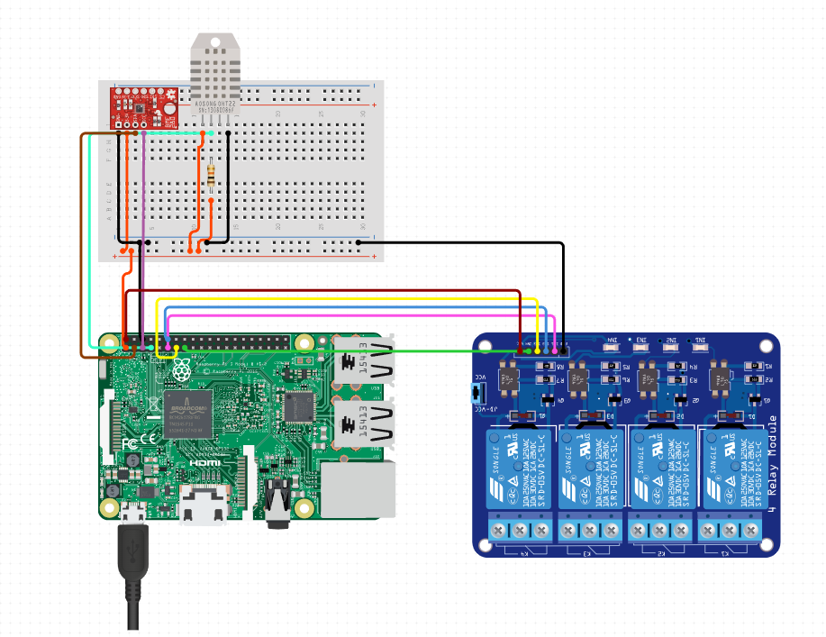
Principe schema
Als we er voor opteren om alles op 1 MCU uit te voeren dan ziet de opstelling er als volgt uit.
Je ziet dat er twee sensoren zijn
DHT22 (Temperatuur en vochtigheid)
BME280 (Temperatuur, vochtigheid, luchtdruk)
4 kanaals relay board
De communicatie tussen de applicaties is nogaltijd via MQTT
Envirosense => leest de sensoren uit en verstuurd via MQTT de data
Envirocontrol => stuurt de relay aan de hand van de sensor data
7

Slide 8
Principe schema
8

Slide 9
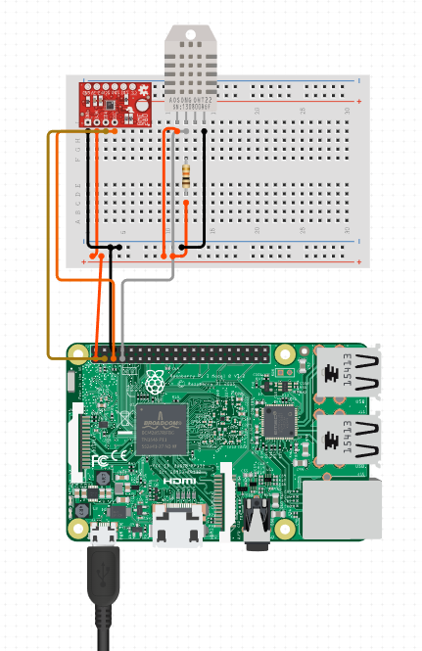
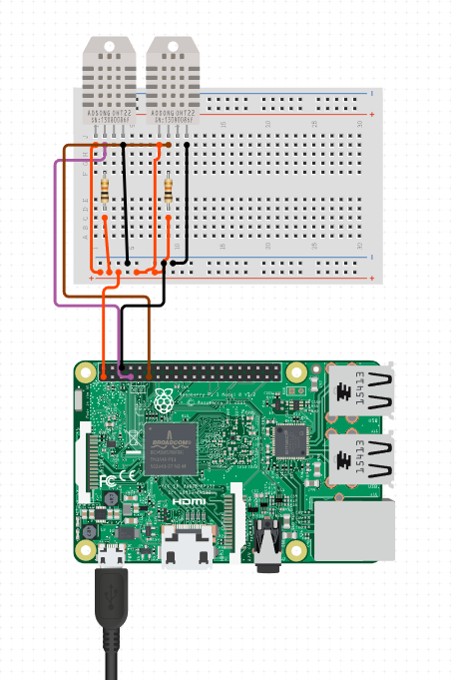
Principe schema
Envirosense standalone
Kan met een bme280 en DHT22
Kan met twee DHT22
Kan met bme280
!! Mits ander geheugenadres OF multiplexer
9

Slide 10
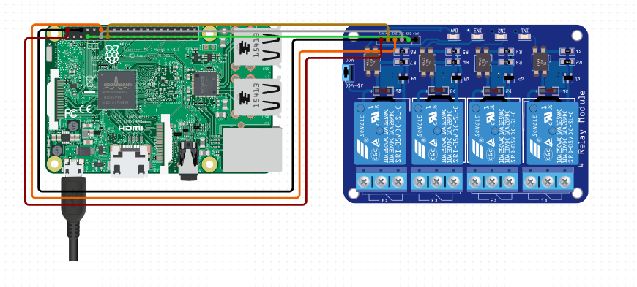
Principe schema
Envirocontrol standalone
Relay board stelt de gebruiker in staat om eender welk toestel, dat kan gestuurd worden met een relay te koppelen
10

Slide 11
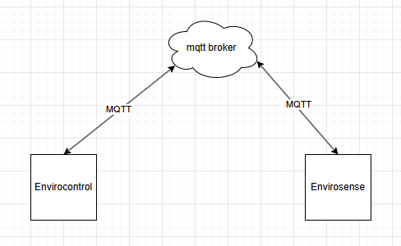
PRINCIPE SCHEMA
Envirosense en envirocontrol zijn loosely coupled waardoor je de communicatie makkelijk kan uitbreiden
11

Slide 12
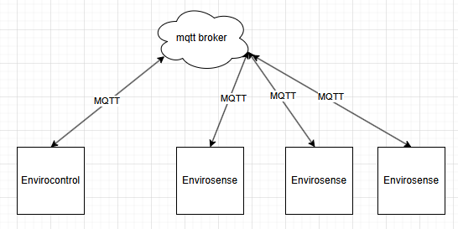
PRINCIPE SCHEMA
Zou zelfs mogelijk zijn om in de toekomst het volgende te doen
12

Slide 13
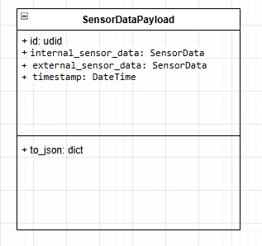
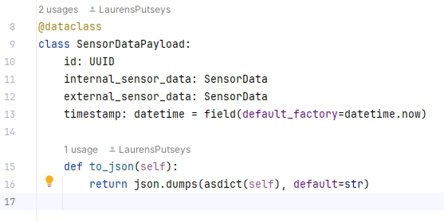
PRINCIPE SCHEMA
Het contract van de mqtt data
13

Slide 14
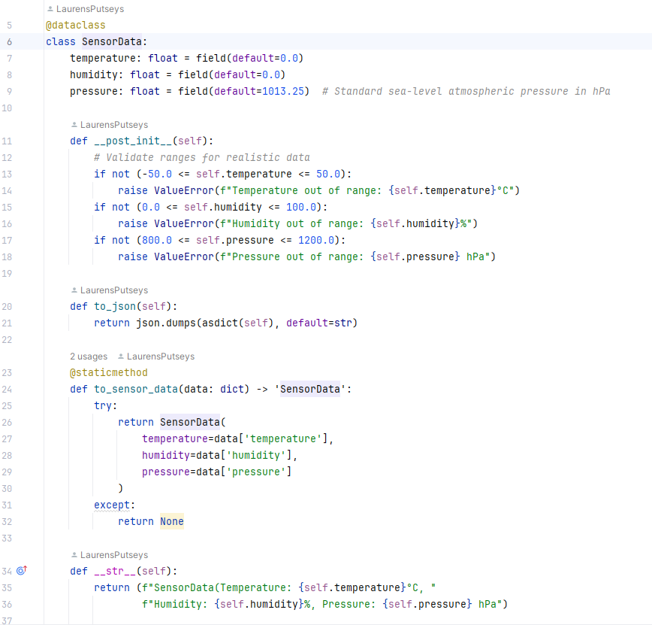
PRINCIPE SCHEMA
Sensordata
14

Slide 15
Sensoren
DHT22 | BME280
Temp, vochtigheid | Temp, vochtigheid, luchtdruk
1 wire interface | I2C of SPI
Goedkoop | Relatief goedkoop
-40°C tot + 80°C | -40°C tot +85°C
Vocht +-2% | +-3%
3,3V of 5V | 1,8V ~ 3,6V
~1,5mA | ~3,6µA
15

Slide 16
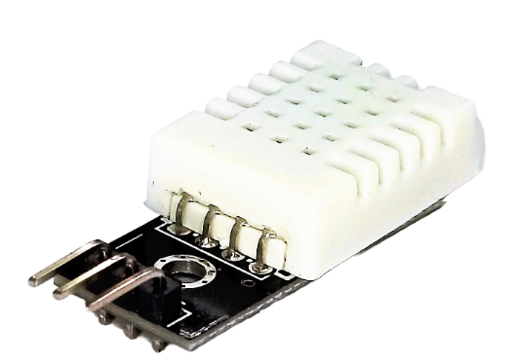
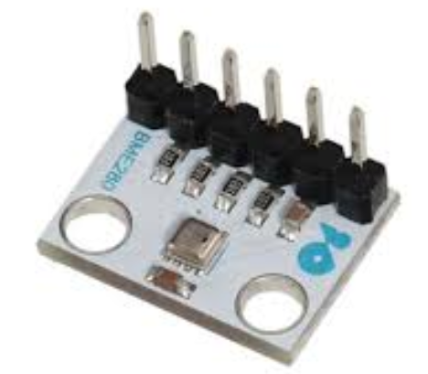
Sensoren
DHT22 | BME280
Goedkoop en eenvoudig | Temp, vochtigheid, luchtdruk
Zowel 3,3 als 5V | Sneller
Enkel temp en druk | I2C EN SPI
 | Duurder
16

Slide 17
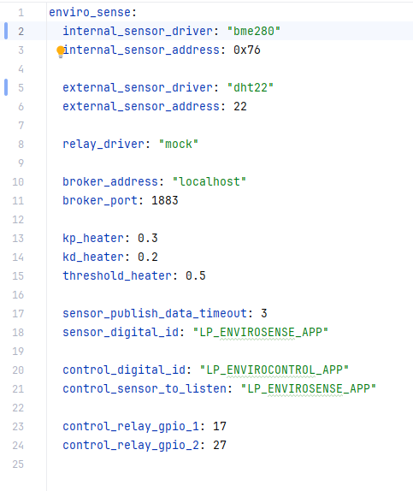
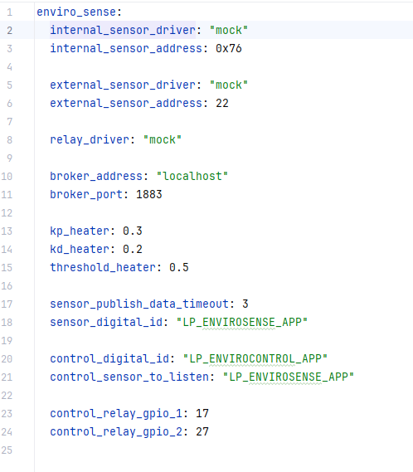
Sensoren
We willen ons onafhankelijk maken van sensor type X of sensor type Y
Natuurlijk: sensor moet nog altijd relevantie hebben
Temperatuur
Luchtdruk
Vochtigheid
17

Slide 18
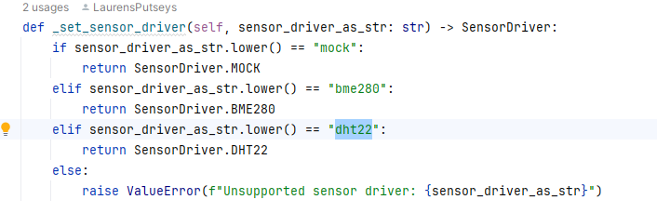
Sensoren
Afhankelijk van welke sensor in de config
Laden de juiste driver
Abstractie naar sensordriver en niet naar sensor X of sensor Y
WAAROM?
18

Slide 19
Sensoren
Waarom los koppeling van sensor?
Kern van de zaak is het regelen van klimaat NIET de sensor of NIET de actuator
Hierdoor kunnen we makkelijk sensor of actuator onafhankelijk werken
Deel van software dev life cycle is ook TESTING
Hardware is niet altijd aanwezig (wegens te duur, niet in voorraad, …)
Is ook niet altijd handig voor testing of debugging
Business logica kan worden getest zonder hardware (driver is maar een tandwiel in het uurwerk, weliswaar een belangrijk tandwiel…)
19

Slide 20
DHT22
1 wire interface
Niet handig met python, heeft C code nodig vanwege timings
De dag van vandaag is Python bijna net zo snel maar enkel en alleen als je high level functies gebruikt => Dus enkel met low level zaken of specifieke algortimen die men probeert te implementeren
De 1-wire bus vergt veel timings voor succesvolle communicatie dus hiervoor gebruiken we een python lib die gecompileerd is met C…
Zeer eenvoudige integratie…
20

Slide 21
DHT22 - protocol
Stap 1:
Microcontroller pulls de data lijn laag voor minstens 1ms en dan terug hoog
Stap 2:
Sensor reageert hierop door de data lijn laag te trekken voor 80µs en dan terug hoog voor 80µs (ACK
Stap 3:
De sensor verstuurt 40 bits (5bytes)
16 bits voor vochtigheid
16 bits voor temperatuur
8 bits als checksum
Elke bit is een hoge signaal
0 => 50µs laag gevolgd door 26-28µs hoge puls
1 => 50µs laag gevolgd door 70µs hoge puls
21

Slide 22
DHT22 - protocol
[High Byte Humidity] [Low Byte Humidity] [High Byte Temp] [Low Byte Temp] [Checksum]
Example: 0011 0100 0000 0000 0001 1010 0000 0000 0011 1110
Humidity = 0x34 (52%) and Temperature = 0x1A (26°C)
Checksum wordt berekend door het optellen van de eerste 4 bytes (vochtigheid and temperatuur) en verififereert dat tegen de 5de byte
Dus high byte vochtigheid + low byte vochtigheid + high byte temp + low byte temp
Som van de bytes => enkel de laatste 8 bits worden gebruikt als checksum
0x02 + 0x58 + 0x01 + 0x2c = 0x87 = 10000111 = 135
Als de som groter is dan 8 bits, houd je alleen de laagste 8 bits van de som over
22

Slide 23
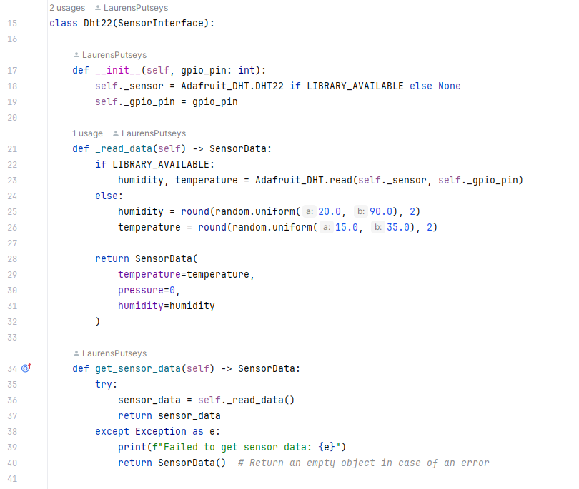
DHT22 - protocol
23

Slide 24
BME280 - protocol
Velleman kit die enkel I2C ondersteund (!er is wel SPI aanwezig enkel niet via dit dev board)
Slave address is typisch 0x76 of 0x77
24

Slide 25
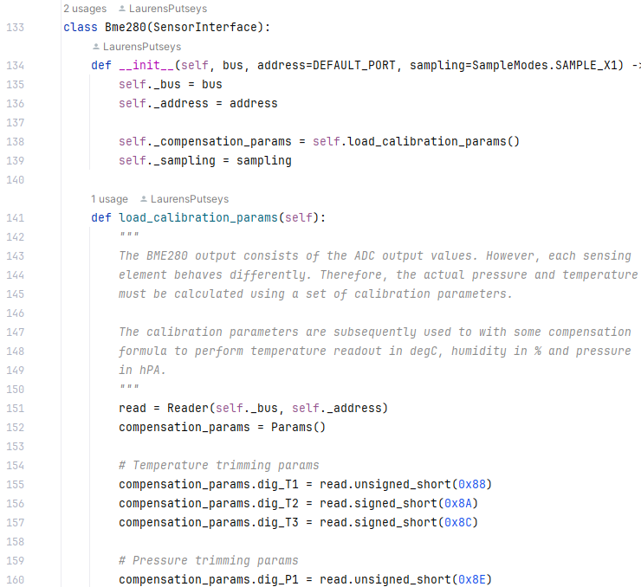
BME280 - protocol
Velleman kit die enkel I2C ondersteund (!er is wel SPI aanwezig enkel niet via dit dev board)
Slave address is typisch 0x76 of 0x77
Via smbus communiceer ik met de sensor
25

Slide 26
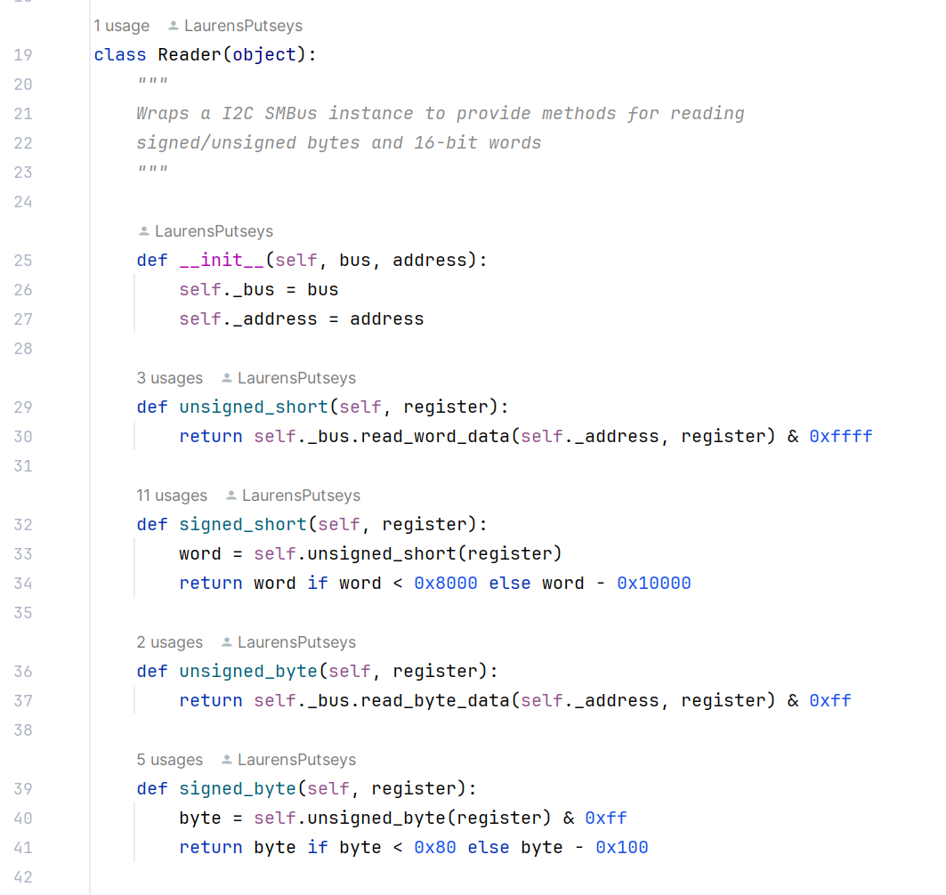
BME280 - protocol
Makkelijk om data uit te lezen
Zeer moeilijk om data om te vormen in nuttige data (rauwe data VS nuttige waarden in de juiste eenheid)
Moeten afkijken bij andere libs om een implementaties te hebben die correct werkt (dank u github)
26

Slide 27
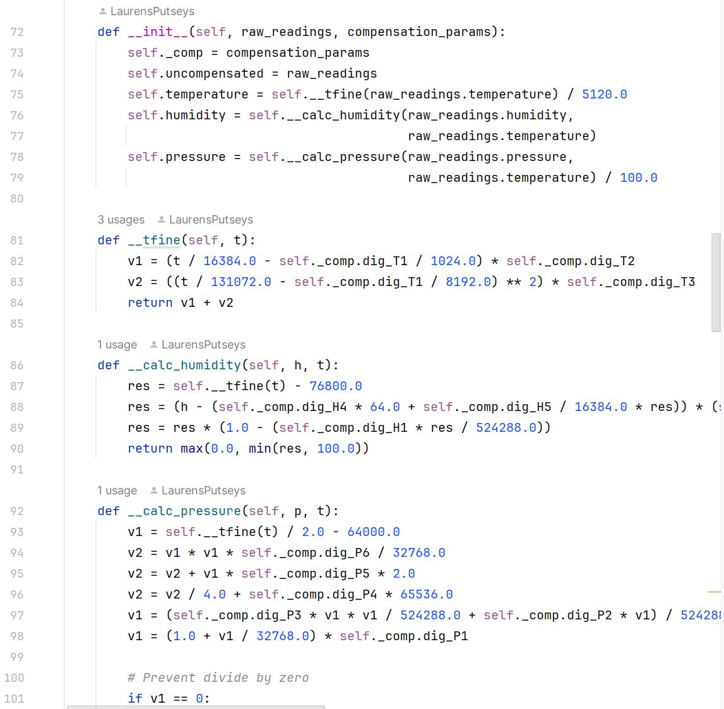
BME280 - protocol
Makkelijk om data uit te lezen
Zeer moeilijk om data om te vormen in nuttige data (rauwe data VS nuttige waarden in de juiste eenheid)
Moeten afkijken bij andere libs om een implementaties te hebben die correct werkt (dank u github)
27

Slide 28
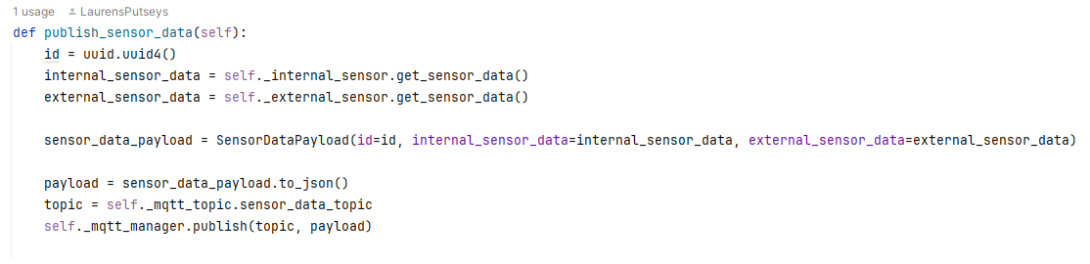
Sensor data
De sensor data wordt via mqtt verstuurd naar enviro control
28

Slide 29
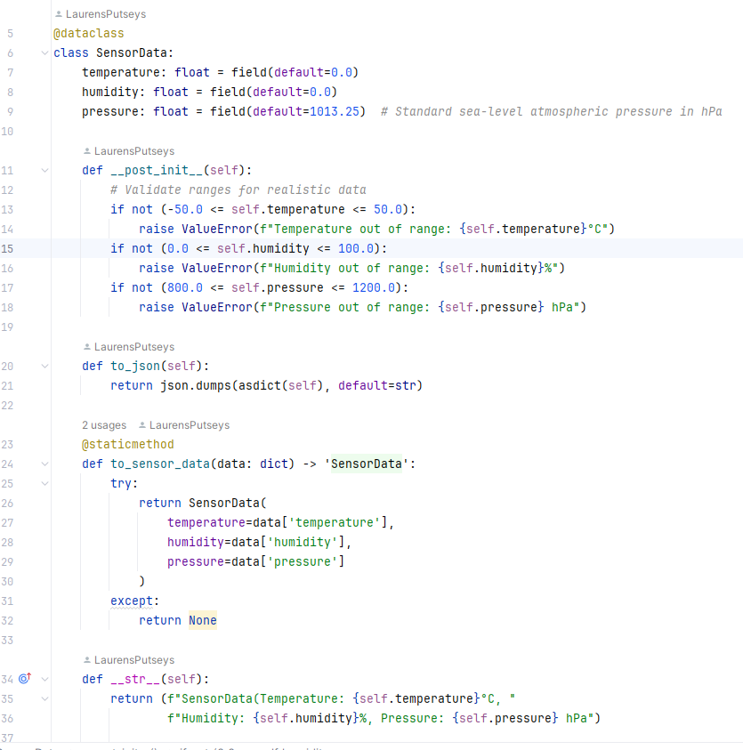
Sensor data
De sensor data wordt via mqtt verstuurd naar enviro control
29

Slide 30
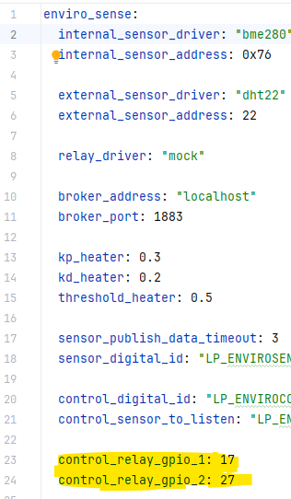
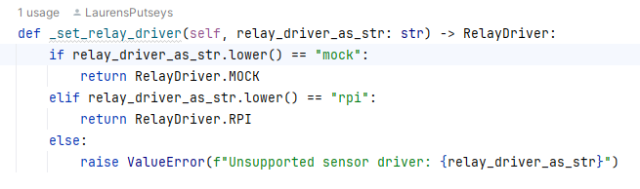
Relay board
Hoe we een stomer of verwarmings element sturen is abstract
We gaan ervan uit dat via een relay de sturing kan gedaan worden
We gebruik een PID controller om de juiste temperatuur/vochtigheid te bereiken
30

Slide 31
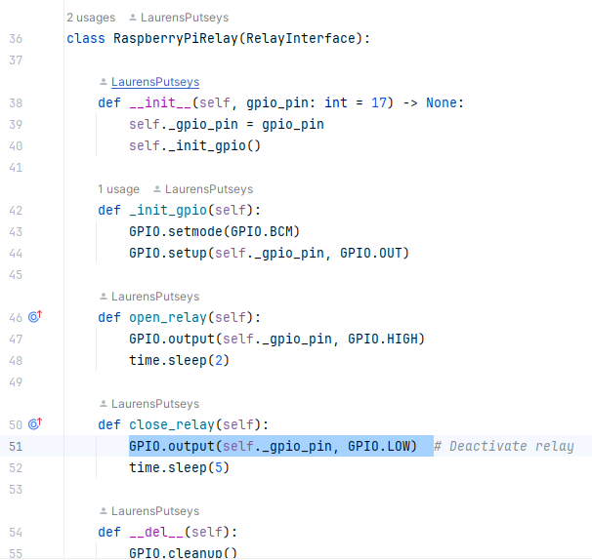
Relay driver
Hoe we een stomer of verwarmings element sturen is abstract
We gaan ervan uit dat via een relay de sturing kan gedaan worden
We gebruik een PID controller om de juiste temperatuur/vochtigheid te bereiken
31

Slide 32
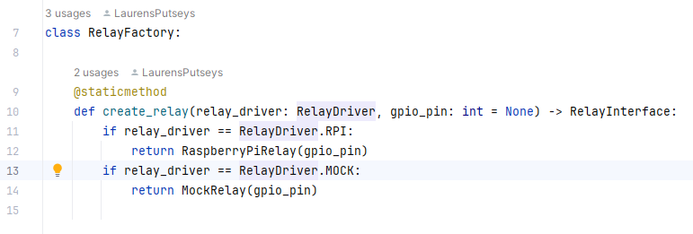
Relay driver
Is ook abstract, we willen niet afhankelijk zijn van raspberry pi...
Vandaar de RelayInterface
32

Slide 33
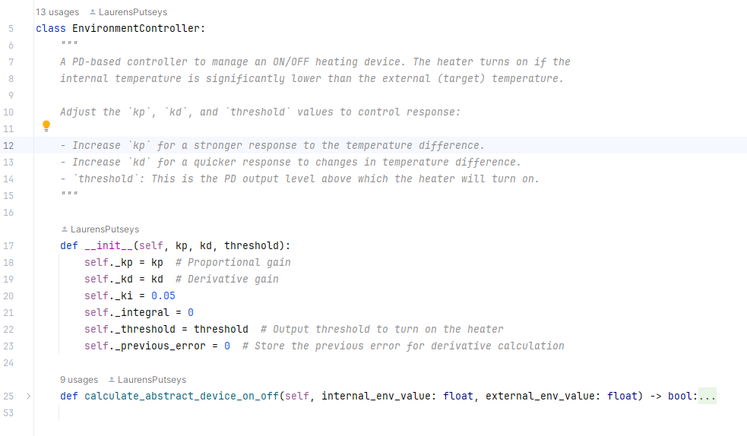
PID controller
Om de juiste temperatuur of vochtigheid te bereiken gebruiken we een PID controller
AAN/UIT lukt ook maar dan krijg je snel overshoots of overshoots
We willen een stabiele sturing
33

Slide 34
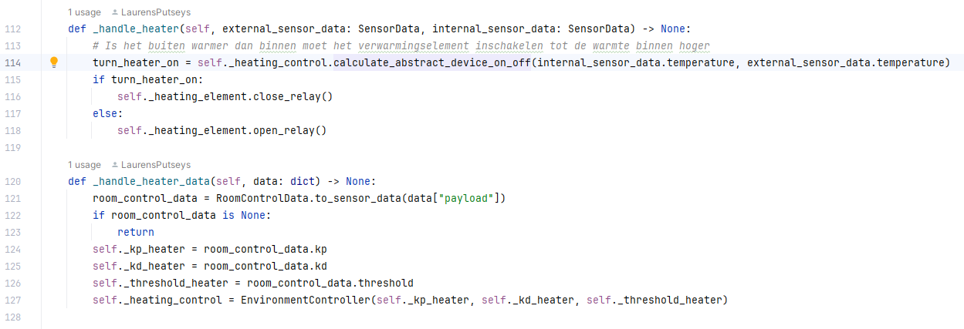
PID controller
Via P en D kan de controller gestuurd worden
Waardes worden via de config.yaml ingelezen en kunnen via mqtt gewijzigd worden
Dit wordt ook gedaan voor de steamer
34

Slide 35
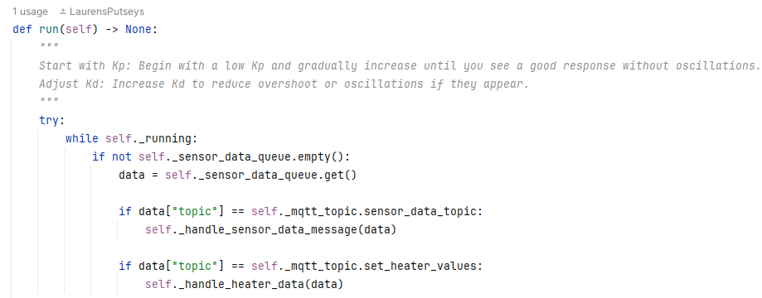
PID controller
Via mqtt kunnen de waardes ingelezen worden
35

Slide 36
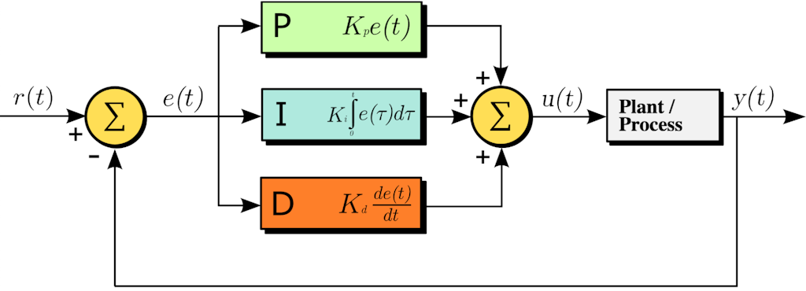
PID controller
Hoe werkt de PID controller (in a very tiny nutshell)
Proportional – integral – derivative
Feedback systeem
Fout te meten tussen de gewenste waarde en actuele waarde
Proportioneel: reageert direct op de fout
Integraal: corrigeert op basis van opgetelde fouten uit het verleden (om langdurige afwijkingen op de gewenste waarde te elimeneren)
Differentieel: anticipeert op toekomstige fouten door te reageren op de snelheid waarmee de fout veranderd
36

Slide 37
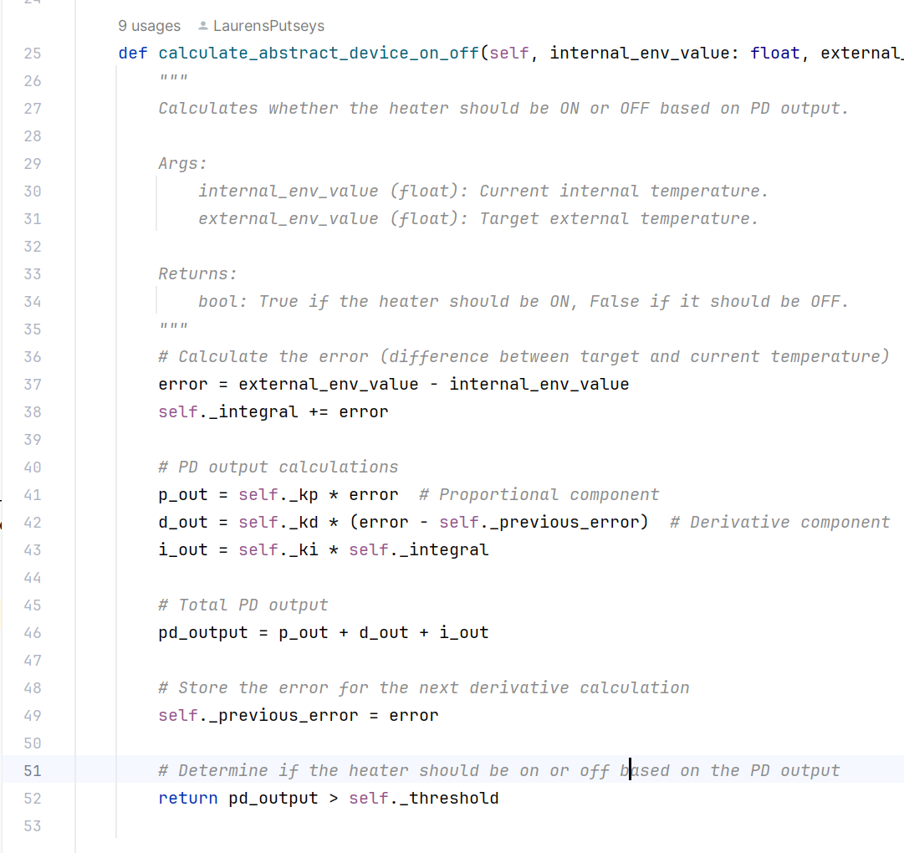
PID controller
Proportioneel: reageert direct op de fout
Integraal: corrigeert op basis van opgetelde fouten uit het verleden (om langdurige afwijkingen op de gewenste waarde te elimeneren)
Differentieel: anticipeert op toekomstige fouten door te reageren op de snelheid waarmee de fout veranderd
37

Slide 38
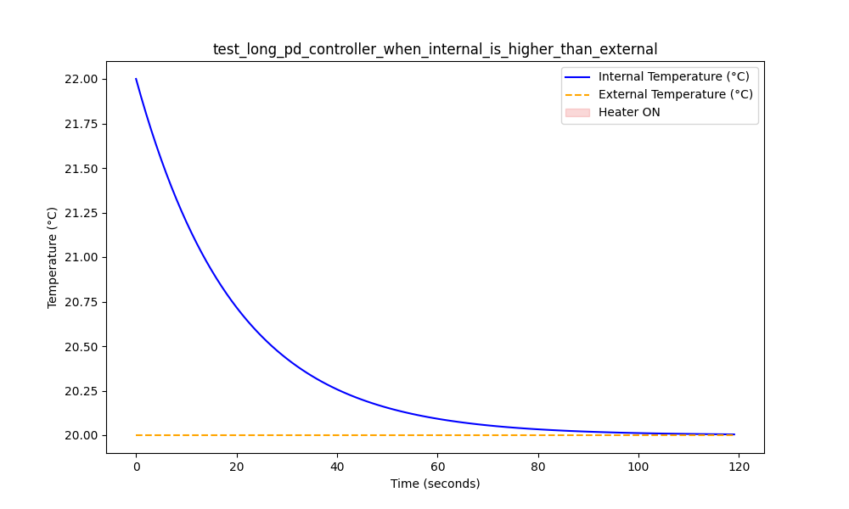
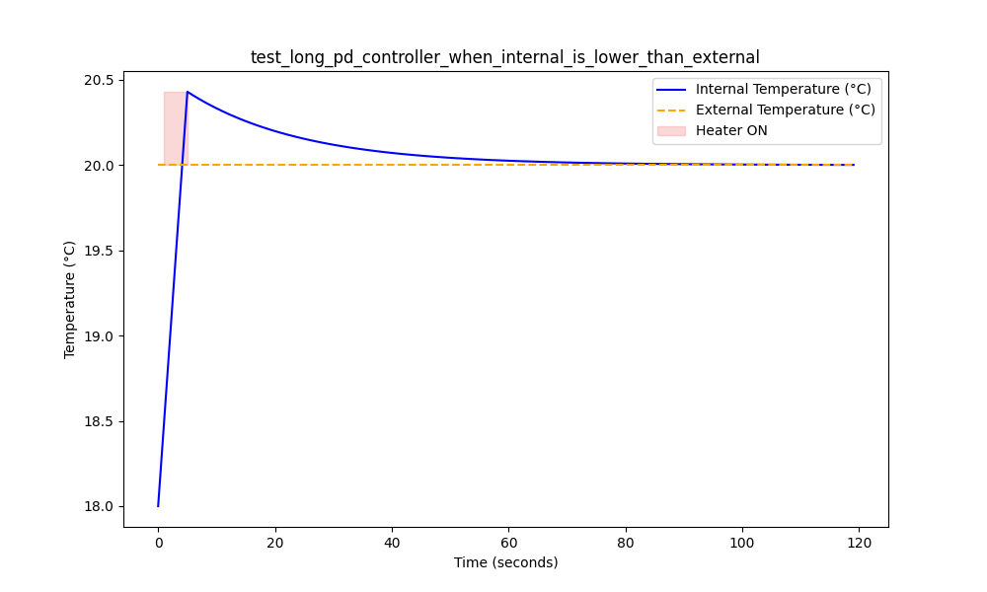
On/off controller
Onze feedback is bijna direct, we vergelijken de temperatuur data heel snel op
Hierdoor is onze feedback en error minimaal
ON/OFF kan een simpele optie zijn voor sturing
Geen parameter P, I, D
Simpele logica
Geen complexe regeling dus anticipeert lastiger op “natuurlijk” gedrag
38

Slide 39
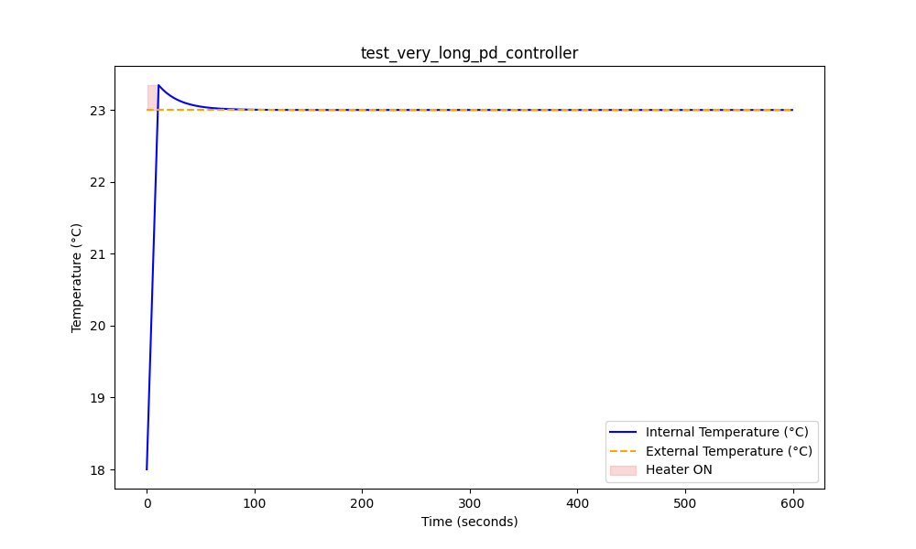
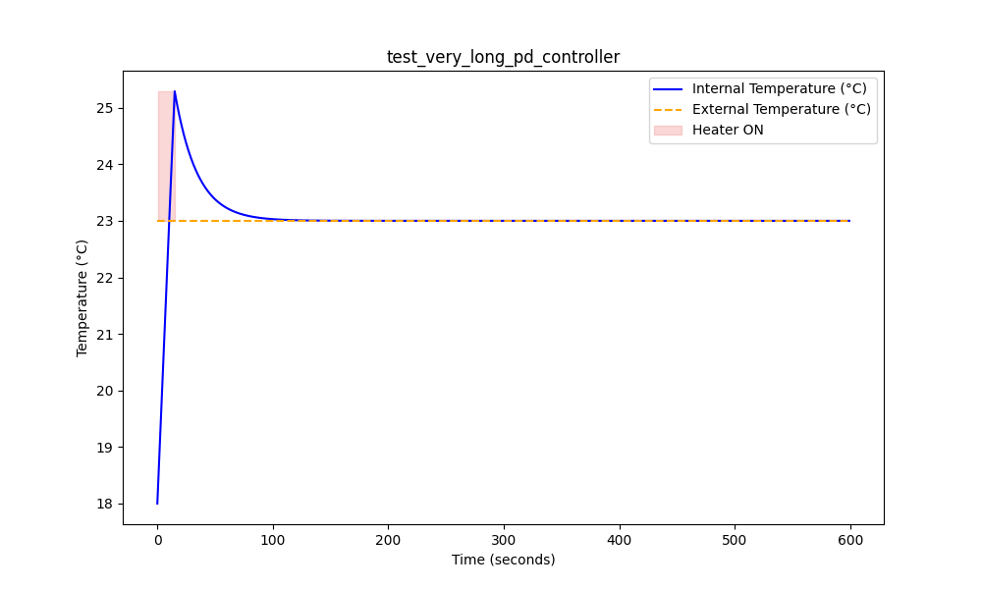
On/off controller
ON/OFF PID
39

Slide 40
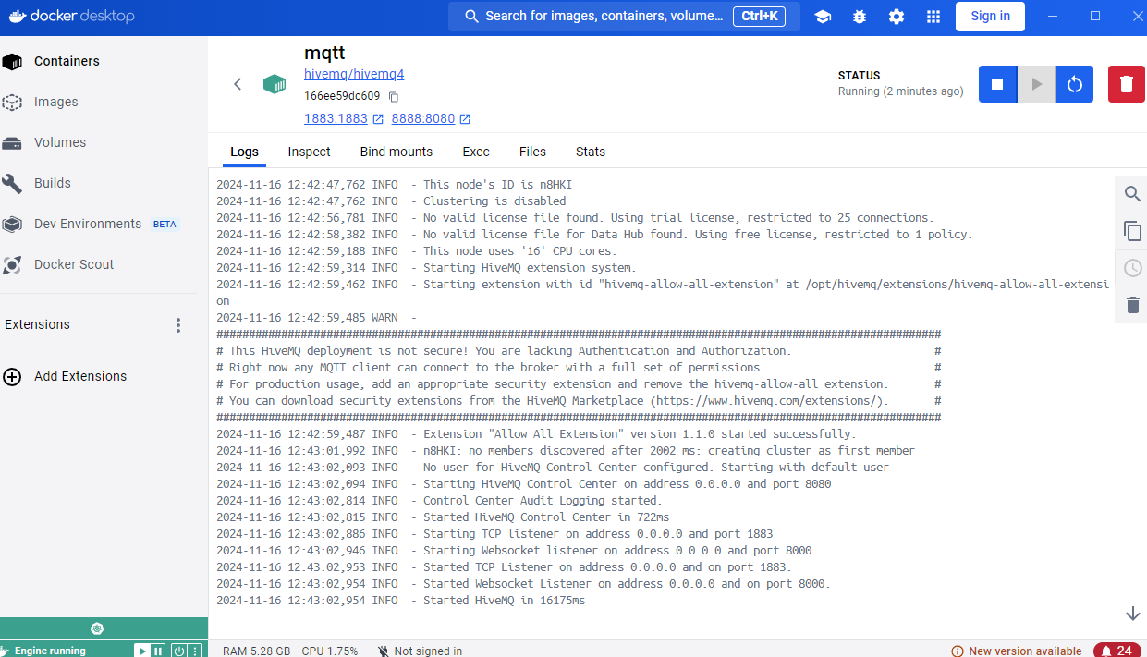
MQTT - docker
Infrastructuur werd voorzien via docker
Makkelijk om op te zetten op een server of kubernetes cluster
Geen installatie of dit en dat…
40

Slide 41
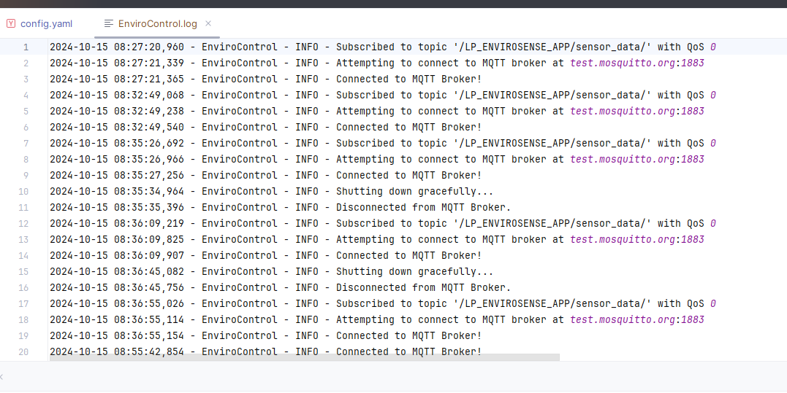
Logging
De applicatie is voorzien van logging zodat als er fouten optreden we deze makkelijk in de logs kunnen vinden
Console
File
41

Slide 42
Testing – PID controller
Ik heb helaas niet het materiaal om een box te bouwen
Of een steamer
Verwarmingselement wel (gloeilamp)
Hoe weten we nu als dit werkt?
42

Slide 43
Testing – PID controller
Ik heb helaas niet het materiaal om een box te bouwen
Of een steamer
Verwarmingselement wel (gloeilamp)
Hoe weten we nu als dit werkt?
PID berekent enkel maar wat….
Dus we kunnen simuleren
43

Slide 44
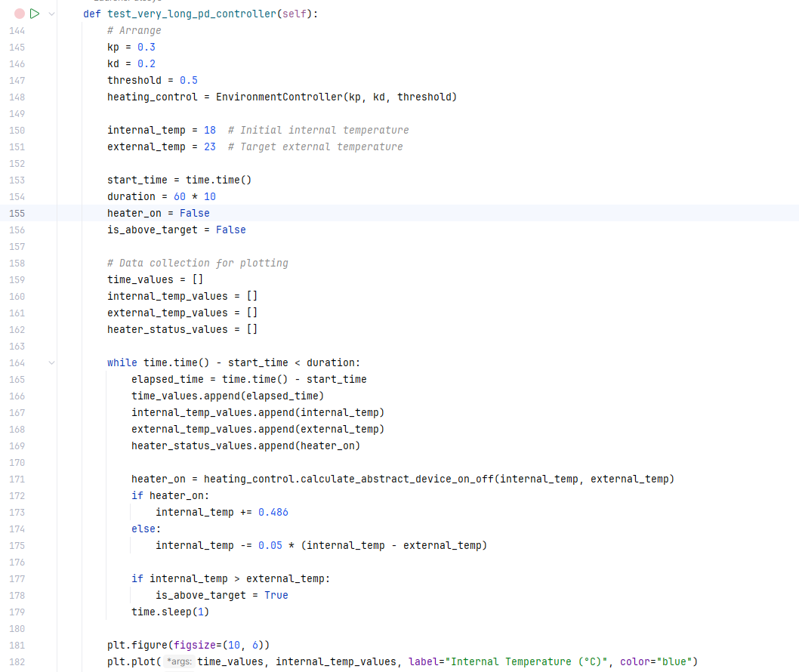
Testing – PID controller
Aan de hand van heel wat testen konden we het gedrag simuleren
Is dit 100% Nee
PD waardes gaan alsnog wat geregeld moeten worden
44

Slide 45
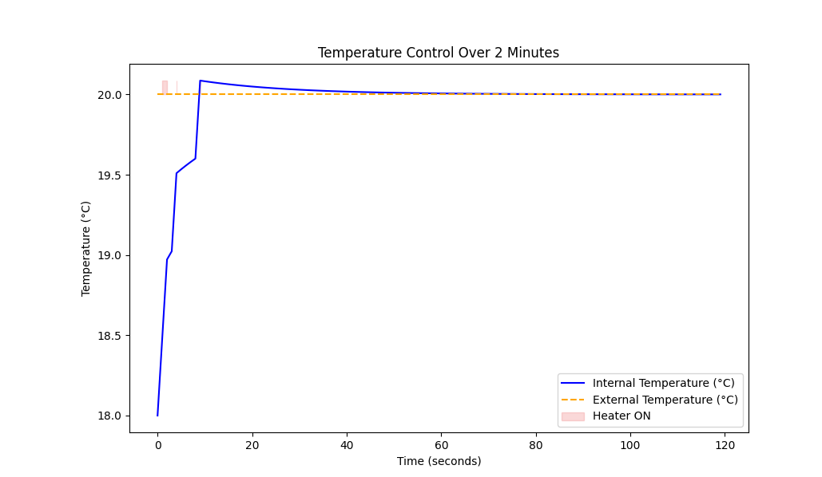
Testing – PID controller
45

Slide 46
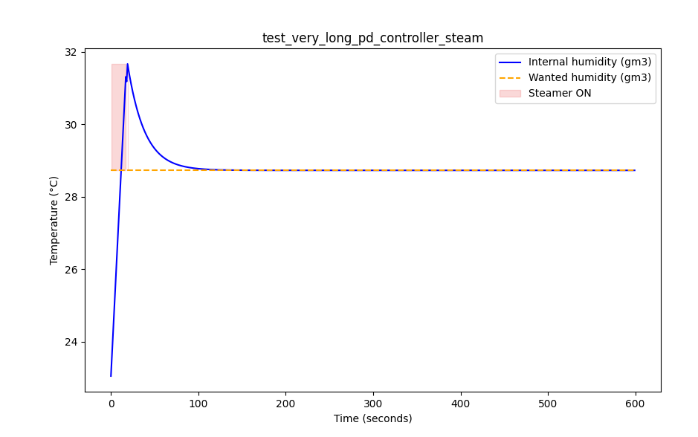
Testing – PID controller
46

Slide 47
Testing – PID controller
We zien hier best wel een grote overshoot
PD waardes zouden hier nog wat bijgeregeld moeten worden…
Plan:
Beginnen met het proportioneel gedeelte
Lage P waarde en deze stelselmatig verhogen tot er geen oscillaties zichtbaar zijn
Beginnen met een hoge D waarde en stelselmatig verlagen
D moet je verhogen om overshoots te verlagen
Hier moesten we waarschijnlijk D verhogen…
47

Slide 48
Testing – business logica
Drivers zijn maar/meestal een klein gedeelte van de embedded software
Niet altijd de juiste hardware of hardware is te duur
Dit gebeurd VAAK in real life
Van Hool => niet elke developer had een reis of stadsbus om te spelen
Punch powertrain => niet elke developer had een transmissie op zijn bureau
ABB => niet elke developer had een dc laadpaal op zijn bureau
We willen niet altijd testen met alles van hardware
Simulaties
Mocks
…
TDD – test driven development of gewoon gebrek aan unit testen IS een risico
48

Slide 49
Testing – business logica
We mocken de sensoren en relay zodat we de business logica kunnen testen zonder hardware
HARDWARE blijft belangrijk!
Testen met hardware => HIL (hardware in the loop) blijven zeer belangrijke maar dure testen…
49

Slide 50
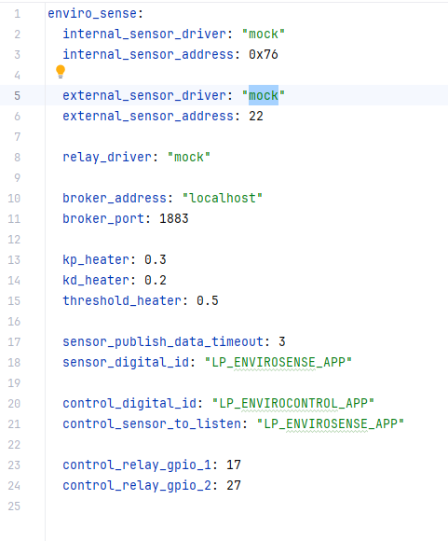
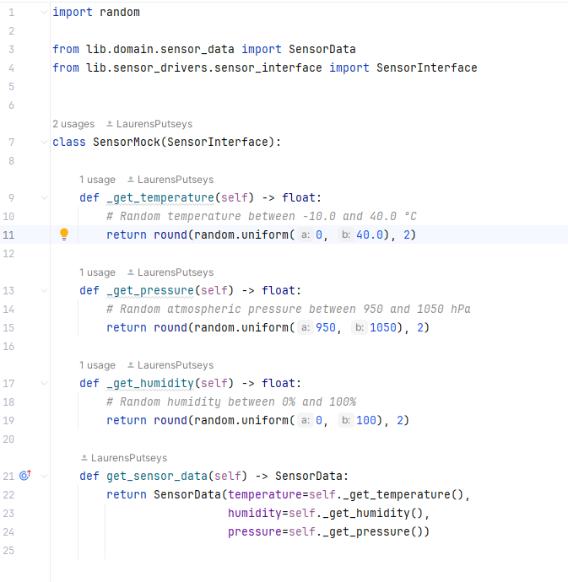
Testing – business logica
We mocken de sensoren en relay zodat we de business logica kunnen testen zonder hardware
HARDWARE blijft belangrijk!
Testen met hardware => HIL (hardware in the loop) blijven zeer belangrijke maar dure testen…
50

Slide 51
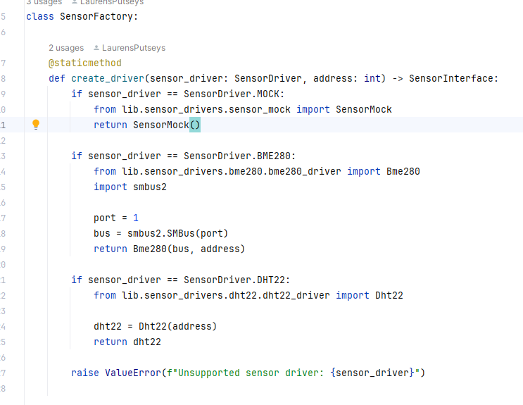
Testing – business logica
We mocken de sensoren en relay zodat we de business logica kunnen testen zonder hardware
HARDWARE blijft belangrijk!
Testen met hardware => HIL (hardware in the loop) blijven zeer belangrijke maar dure testen…
51

Slide 52
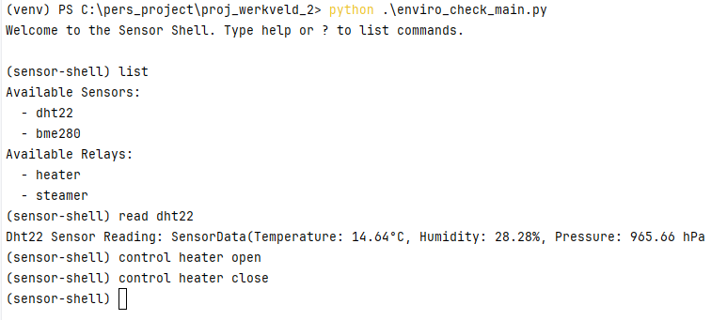
CLI control – enviro_check
Omdat we soms graag controle over processen hebben of data on the fly willen zien
Cli tool om te sturen en lezen
52

Slide 53
Bedankt
Vragen?
53

